Slide 1
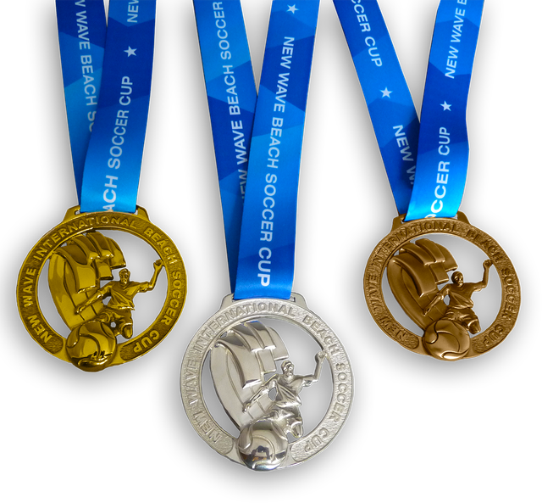
Высший педагогический колледж, город Щучинск при управлении образования Акмолинской области Диплом награждается Жантасов Дамир победитель областного онлайн-конкурса «Физкультура без границ!», посвященного «75 летию Победы в Великой Отечественной войне!» 2020 год

Slide 2
Высший педагогический колледж, город Щучинск при управлении образования Акмолинской области Диплом награждается Молдабаева Анеля победитель областного онлайн-конкурса «Физкультура без границ!», посвященного «75 летию Победы в Великой Отечественной войне!» 2020 год

Slide 3
«Высший педагогический колледж, город Щучинск»
при управлении образования Акмолинской области Грамота
награждается Сейтказинов Мейіржан участник областного онлайн-конкурса «Физкультура без границ!», посвященного «75 летию Победы в Великой Отечественной войне!»

Slide 4
«Высший педагогический колледж, город Щучинск»
при управлении образования Акмолинской области Грамота
награждается Павлов Кирилл участник областного онлайн-конкурса «Физкультура без границ!», посвященного «75 летию Победы в Великой Отечественной войне!»

Slide 5
«Высший педагогический колледж, город Щучинск»
при управлении образования Акмолинской области Грамота
награждается Роман Құдайберген участник областного онлайн-конкурса «Физкультура без границ!», посвященного «75 летию Победы в Великой Отечественной войне!»

Slide 6
«Высший педагогический колледж, город Щучинск»
при управлении образования Акмолинской области Грамота
награждается Кадук Оксана участница областного онлайн-конкурса «Физкультура без границ!», посвященного «75 летию Победы в Великой Отечественной войне!»

Slide 7
«Высший педагогический колледж, город Щучинск»
при управлении образования Акмолинской области Грамота
награждается Кадук Татьяна участница областного онлайн-конкурса «Физкультура без границ!», посвященного «75 летию Победы в Великой Отечественной войне!»

Slide 8
«Высший педагогический колледж, город Щучинск»
при управлении образования Акмолинской области Грамота
награждается Рейымбаева Анель участница областного онлайн-конкурса «Физкультура без границ!», посвященного «75 летию Победы в Великой Отечественной войне!»

